Slide 1



Xây dựng website bán quần áo Seven có tích hợp chatbot ứng dụng ReactJS, Node.js
GVHD: TS. Vũ Việt Thắng
Sinh viên: Đỗ Thị Huyền
Mã sinh viên: 2021603611
Lớp: 2021DHHTTT02 - Khóa: 16

Slide 2


Nội dung thuyết trình
1. Tổng quan
2. Công nghệ sử dụng
3. Phân tích thiết kế hệ thống
4. Quy trình mua hàng
5. Kết quả đạt được
6. Demo sản phẩm

Slide 3


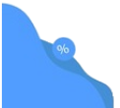
1. Tổng quan

Slide 4

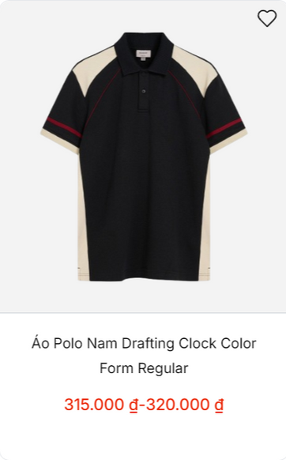
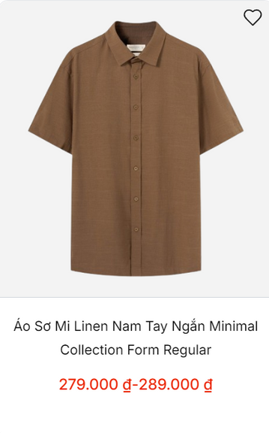
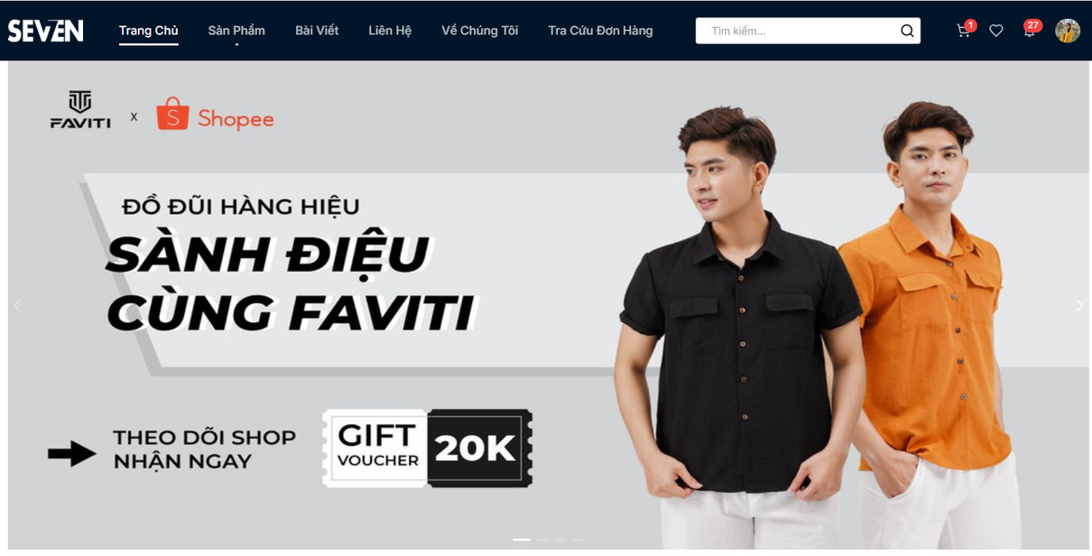
1.1 Giới thiệu đề tài

Slide 5
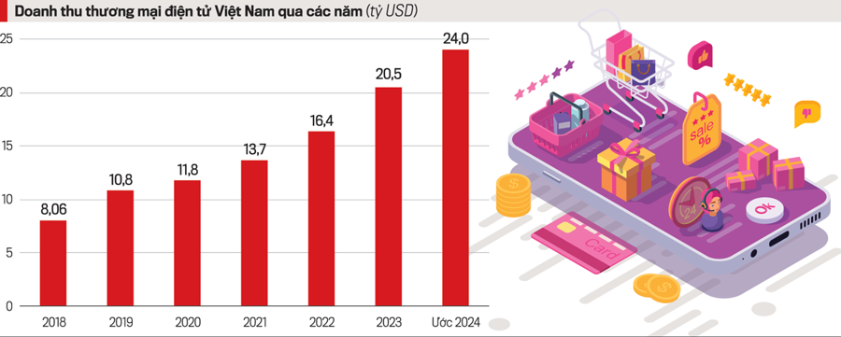



1.2 Lý do chọn đề tài
Xu hướng phát triển
thương mại điện tử
Tối ưu hóa trải nghiệm
người dùng
Khảo sát thói quen mua sắm

Slide 6


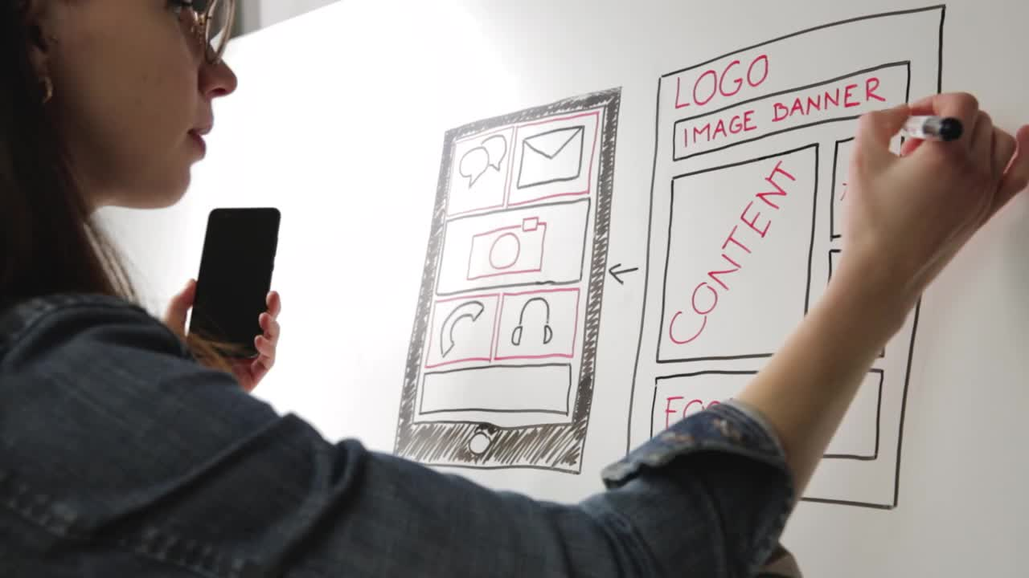


1.3 Mục tiêu
Giúp người bán quản
lý hàng hóa dễ dàng.
Xây dựng website
đầy đủ chức năng bán hàng
Dễ dàng quảng bá
thương hiệu sản phẩm

Slide 7

2. Công nghệ sử dụng

Slide 8






2. Công nghệ sử dụng

Slide 9

3. Phân tích thiết kế hệ thống

Slide 10
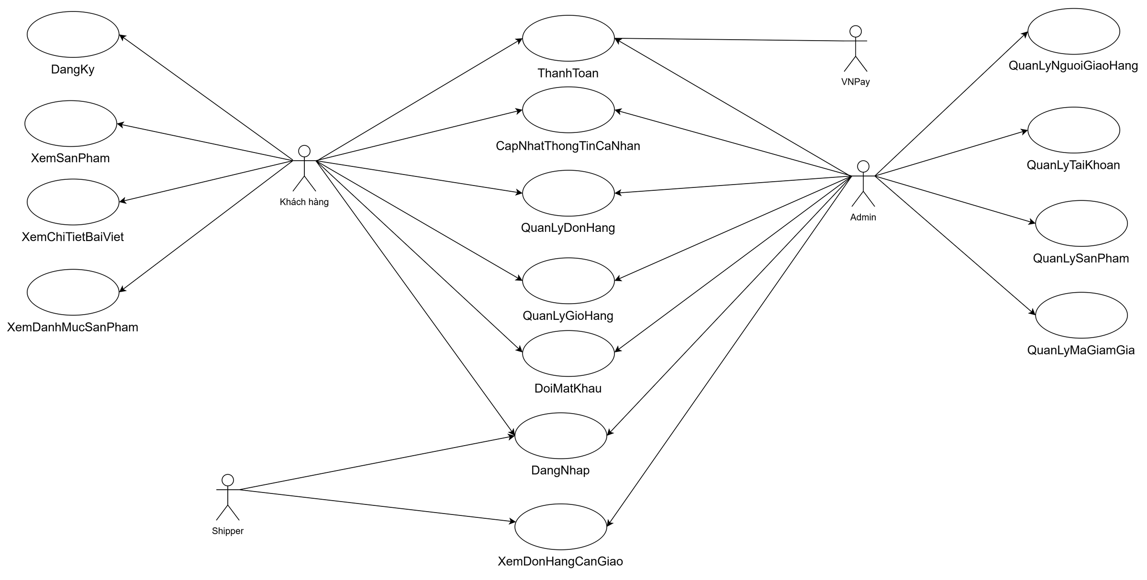
3.1 Sơ đồ Use Case

Slide 11
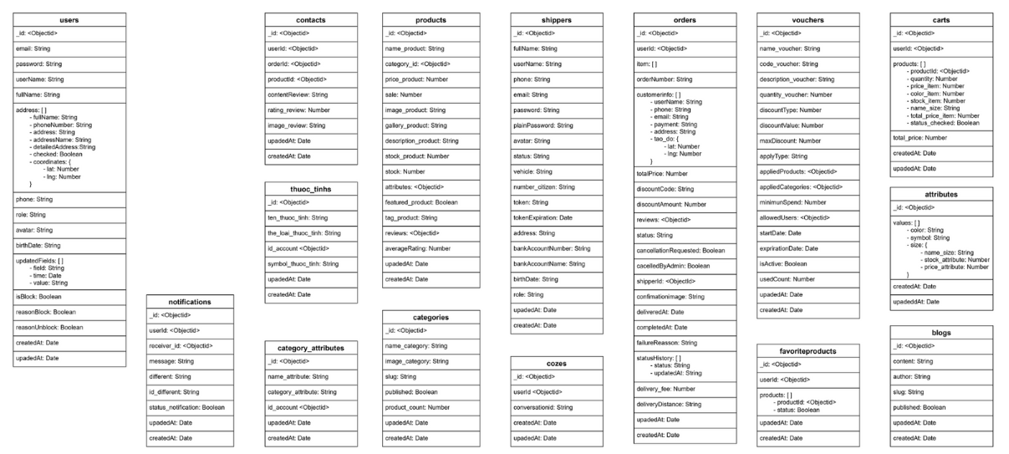
3.2 Cơ sở dữ liệu

Slide 12

4. Quy trình mua hàng

Slide 13
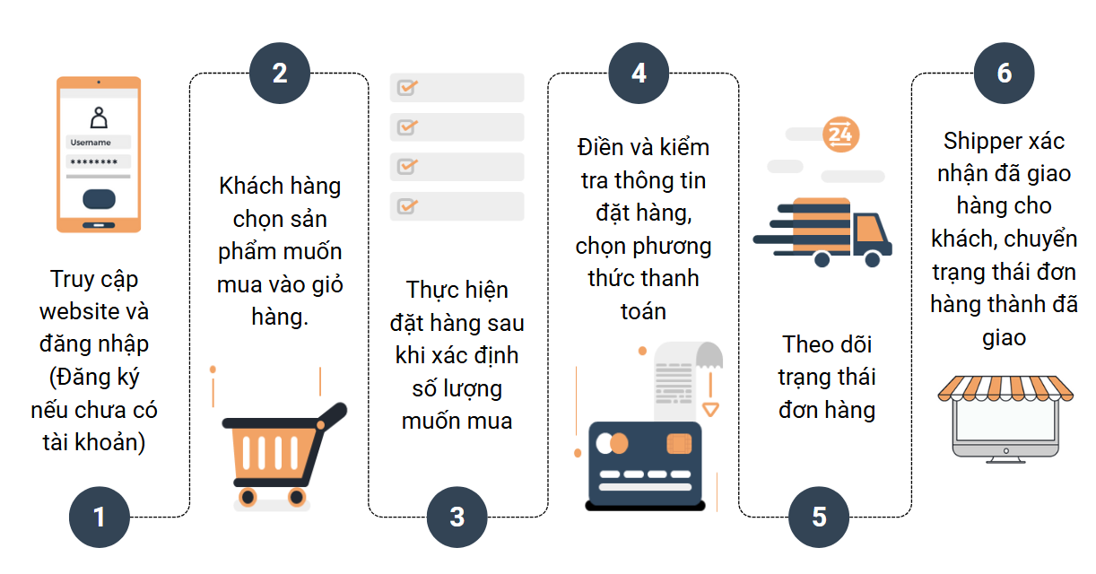

Slide 14

5. Kết quả đạt được
Vận dụng kiến thức
Áp dụng được các kiến thức về phân tích thiết kế hệ thống, thiết kế cơ sở dữ liệu vào việc xây dựng website thương mại điện tử.
Tìm hiểu và áp dụng những kỹ năng, kiến thức về React, NodeJs, MongoDB để xây dựng website bán quần áo Seven
Xây dựng các chức năng cơ bản của một trang web
Xây dựng được cơ bản các chức năng cho một trang web bán hàng: Đăng nhập, đăng ký, xem thông tin sản phẩm, xem đơn hàng, cập nhật đơn hàng, đặt hàng, thanhtoán,…

Slide 15

5.1. Hạn chế
Thiếu kinh nghiệm với công nghệ phức tạp.
Chưa hoàn thiện hệ thống
Giao diện còn thiết sót.
Code chưa tối ưu.

Slide 16

5.2. Hướng phát triển
Tối ưu code
Tiếp tục hoàn thiện các tính năng
Thương mại hóa sản phẩm
Triển khai và mở rộng thực tế

Slide 17






